Slide 1
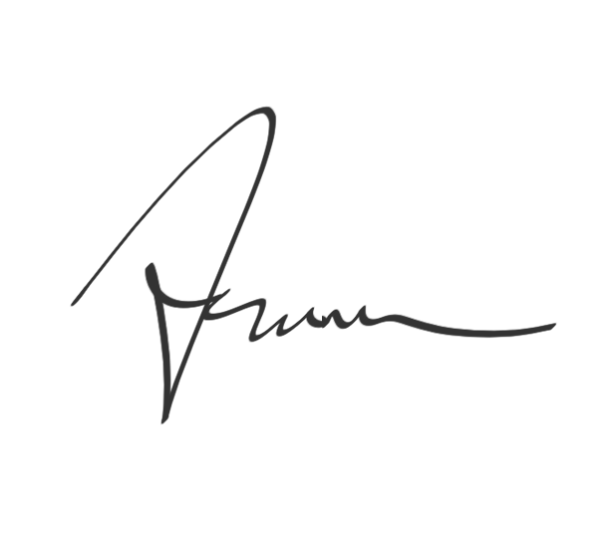
Lembaga Sertifikasi Operasional Indonesia
Nomor Sertifikat: 123456789
Sertifikat
SERTIFIKAT KOMPETENSI
Nomor: 12345/SERT/2025
Lembaga
Sertifikasi
Profesi
Diberikan kepada:
Andika Pratama
Telah mengikuti dan dinyatakan LULUS dalam Sertifikasi Pengadaan Barang/Jasa, sesuai dengan Peraturan Presiden No. 16 Tahun 2018 dan Standar Kompetensi Kerja Nasional Indonesia (SKKNI).
Jakarta, 6 Maret 2025
Munawar Amar
Nomor Registrasi: 67890/LSP-PBJ/2025

